Slide 1
সবাইকে লাল গোলাপের শুভেচ্ছা

Slide 2
শিক্ষক পরিচিতি
মোঃজাহাঙ্গীর হাছান
সহকারি শিক্ষক
পিপুইয়া সরকারি প্রাথমিক বিদ্যালয়
চান্দিনা,কুমিল্লা।

Slide 3
বিষয় পরিচিতি
প্রাথমিক গণিত
প্রথম শ্রেণি
তৃতীয় অধ্যায়
সময়ঃ৪০মিনিট

Slide 4
নিচের ভিডিওটি দেখ

Slide 5
সংখ্যা
পৃষ্ঠাঃ১০
সংখ্যাঃ(১-৩)

Slide 6
শিখনফল
সংখ্যা গণনা করে বলতেও লিখতে পারবে।

Slide 7
১

Slide 8
২

Slide 9
৩

Slide 10
১

Slide 11
2

Slide 12
3

Slide 13
১

Slide 14
২

Slide 15
৩

Slide 16
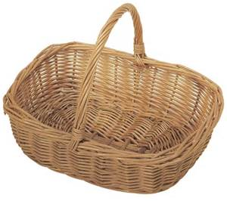
দলীয় কাজ
দলঃআম
১
২
৩

Slide 17
দলীয় কাজ
দলঃজাম
৩
২
১

Slide 18
শ্রেণি মূল্যায়ণ
প্লেটে কয়টি ডিম আছে গণনা করে বল।

Slide 19
ধন্যবাদ

